Slide 1
HİPERKALEMİ
İnt. Dr. Mustafa Oğuz Alp Çelik
KTÜ Tıp Fakültesi
Aile Hekimliği Stajı
06.10.2017

Slide 2
Neden Önemli?
Potasyum kalbin normal elektriksel aktivitesinin düzenlenmesi için yaşamsaldır.
Artmış ekstraselüler potasyum hem pacemaker hem de iletimi sağlayan dokuların baskılanması ile myokardın uyarılabilirliğini azaltır.
Gittikçe kötüleşen hiperkalemi, bradikardi ve iletim blokları en sonunda kardiyak arrest ile sonuçlanır

Slide 3
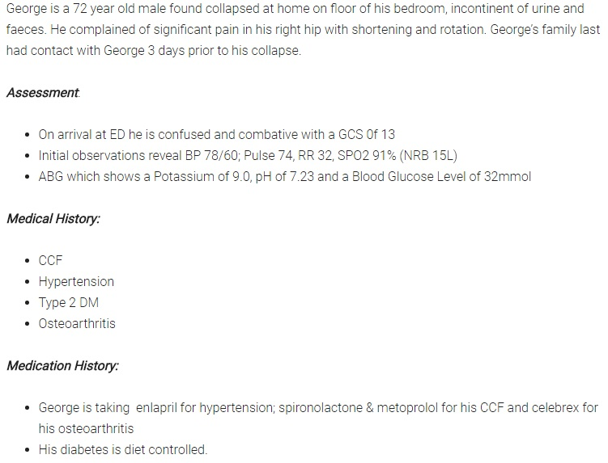
Örnek Vaka

Slide 4
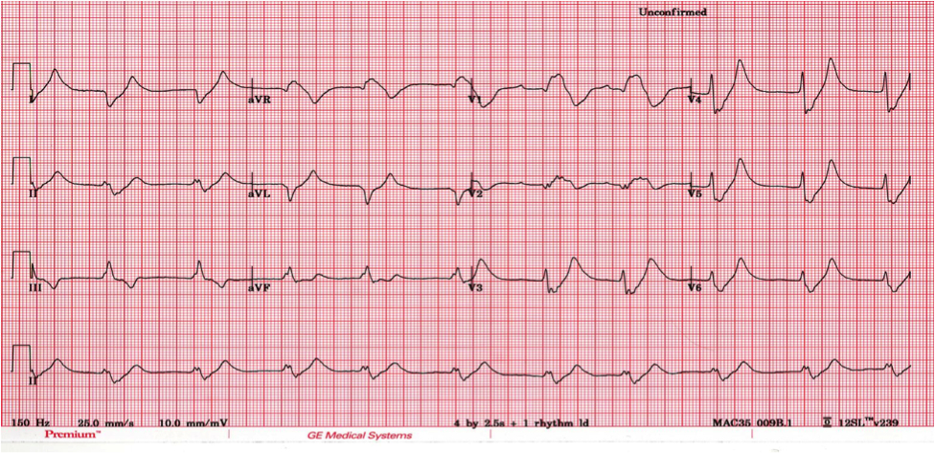
Hastanın EKG'si

Slide 5
Potasyum Dengesi
Potasyumun yaklaşık% 98'i hücrelerdedir, sadece% 2'si hücre dışı sıvıda (3.8-5.0 mmol / L) bulunur. Bu potasyum seviyesi, hücre membranlarındaki potansiyel farkı korumada önemli bir rol oynar ve hücresel uyarılabilirlikle birlikte iskelet, kalp ve düz kas hücrelerinin kasılmasını belirler.
Normal bir batı diyetinde potasyum alımı 80-100mEq/gün 'dür. Potasyum alımının % 80'i ince bağırsakta pasif olarak emilir, hemostazının ise % 90’ı böbreklerden ekstresyon yoluyla, % 10’u sindirim kanalından olmaktadır.
Normal kişlerde hiperpotasemi ender bir durumdur. Düzenleyici mekanizmalar ile ekstrasellüler sıvıda K+ yükselmesi engellenir.

Slide 6
Potasyum Dengesi-2
Örneğin ekstrasellüler volümü 15 litre olan bir kişiye 40 mEq K+ yüklenmesinde, plazma K+ konsantrasyonu beklenebileceği şekilde 2.5 mEq/L düzeyinde değil, 1 mEq/L altında bir artış gösterir.
Burada başlıca iki adım etkilidir: Birinci adımda, insülin ve β2-adrenerjik reseptörler Na-K ATPaz pompasını aktive ederek ve K+ kendisi hücre içine girerek ekstrasellüler sıvıda artış azaltılmış olur. İkinci olarak plazma potasyum seviyelerindeki artış, renal jukstaglomerüler hücrelerden renin salınımını uyarır ve renin-anjiyotensin-aldosteron sistemini (RAAS) aktive eder böylece aldosteron, distal tübüller ve nefron kanallarından potasyum atılımını arttırır (Sorensen ve ark., 2010)

Slide 7
Serum Potasyum Seviyesinde Rol Oynayan Önemli Faktörler
a. Glukoregülatuar Hormonlar: İnsülin K+ hücre içine girişini artırır. Glukagon K+ hücre içine girişini azaltır.
b. Adrenerjik Stimulus: β adrenerjik stimulus K+ hücre içine girişini artırır. Diğer taraftan β adrenerjik blokaj K+ serum seviyesini yükseltir. Alfa adrenerjik stimulus K+ hücre içine girişini artırır.
c. pH: Alkaloz K+ hücre içine girişini kolaylaştırır. Asidoz intraselüler alandan ekstraselüler alana K geçişini sağlar.

Slide 8
Potasyum Ekstrasyonunu Etkileyen Faktörler
K + ekstresyonunu arttıran faktörler: Aldosteron, distal tubuldaki yüksek Na (diüretikler), yüksek üriner akım (osmotik diürez), yüksek serum K + seviyesi, distal tubuldeki negatif iyon seviyeleri (bikarbonat) olmaktadır.
K + ekskresyonununu azaltan faktörler: Aldosteron azlığı, distal tubuldeki düşük Na, düşük üriner akım, düşük serum K + seviyeleridir.

Slide 9
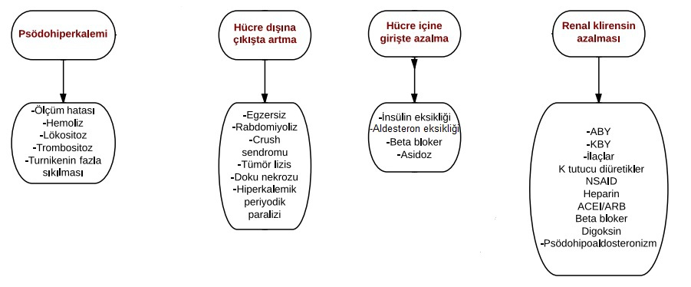
Hiperkalemi Nedenleri

Slide 10
Klinik
Kardiyak Bulgular: Anormal elektrokardiyogram
T dalgasının sivrileşmesi,
P dalgasının düzleşmesi,
PR aralığının uzaması,
QRS kompleksinin genişlemesi
Atrial/ ventriküler aritmi
Nöromusküler Bulgular: Paraztezi, Güçsüzlük, Paralizi
Renal Bulgular: Azalmış renal NH4 + üretimi, Natriürez
Endokrin Bulgular: Artmış aldosteron sekresyonu, Artmış insülin sekresyonu

Slide 11
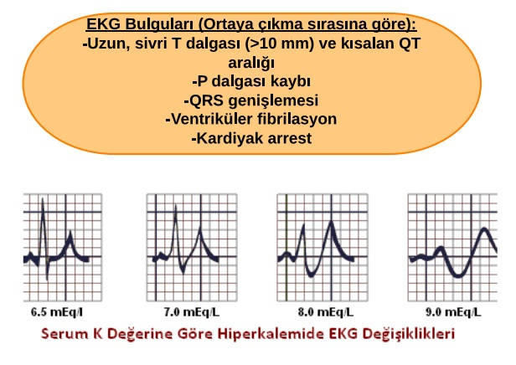

Slide 12
Laboratuar
BUN ve kreatinin
Hb, Htc, Trombosit, Lökosit
HCO3-
Glukoz
LDH, Ürik Asit, Fosfor, ALT, CK
Endokrinolojik Tetkikler (Diyabet?, Adrenal Yetersizlik?)

Slide 13
Hiperkalemide Tedavi (ERC 2015)
Hiperkalemi yönetimindeki gecikmeler potansiyel olarak hayatı tehdit edici olabilir.
Tedavi stratejisinde 5 basamaklı yaklaşım önerilmektedir:
1. Kardiyak koruma
2. Potasyumu hücre içerisine sokma:
3. Potasyumu vucüttan uzaklaştırma
4. Serum K+ ve glukoz düzeylerini izleme
5. Rekürrensin önlenmesi

Slide 14
Tedavi-2
Hiperkalemi Derecelendirmesi:
1. Hafif hiperkalemi (5,5-5,9 mmol/L):
2. Orta düzeyde hiperkalemi (6,0-6,4 mmol/L)
3. Ciddi hiperkalemi (≥6,5 mmol/L)

Slide 15
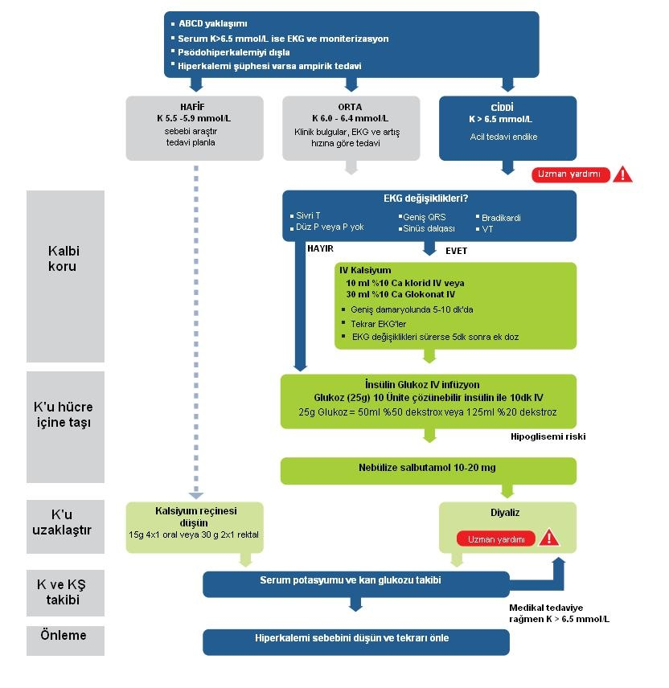

Slide 16
Tedavi-3
Hafif hiperkalemi (5,5-5,9 mmol/L):
Sonraki yükselmeleri önlemek için altta yatan nedeni tespit edin (ör: ilaçlar, diyet)
ACE inhibitörleri, ARB’ler, β blökorler, spironolakton ve diğer K+ tutucu dirüetikler, NSAİİ, trimetoprim gibi

Slide 17
Tedavi-4
Orta düzeyde yükselme (6,0-6,4 mmol/L), EKG değişikliği yok:
-Glukoz + insülin ile potasyumu hücre içine sokun.
-İnsülin, hücre membranındaki reseptörüne bağlanır ve Na-K ATPaz aktivitesini atırır, böylece K+ hücre içine girer. Bu aktivite insülinin hipoglisemik etkisinden bağımsızdır.
-10ü insülin uygulamasının ardından serum potasyumu 1 mmol/L kadar düşebilir.
-Serum glukoz düzeyi normal olan hastalarda, ciddi hpoglisemi riski bulunmaktadır. Bu nedenle insülin, hipertonik glukoz ile birlikte uygulanır. ( KAN ŞEKERİ TAKİBİ!!! )

Slide 18
Tedavi-5
Ciddi yükselme (≥6,5 mmol/L), EKG değişiklikleri yok:
-Uzman görüşü isteyin.
-Glukoz + insülin verin.
-10-20mg nebülize salbutamol (β2 adrenerjik reseptör agonisti) verin (Etki başlangıcı 15-30dk; etki süresi 4-6 saat).
-10-20mg salbutamol uygulaması, serum potasyumunda 0,5-1,0 mmol/L kadar düşüş sağlayabilir.

Slide 19
Tedavi-6
Ciddi yükselme (≥6,5 mmol/L), toksik EKG değişiklikleri var:
-Uzman görüşü isteyin.
-Kalsiyum klorid/glukonat ile kalbi koruyun: 10ml %10 kalsiyum klorid İV veya 30ml %10 kalsiyum glukonat İV, 2-5dk üzerinde (Etki başlangıcı 1-3 dk).
-Bu uygulama, potasyumun miyokard membranı üzerindeki toksik etkilerini antagonize eder (Kardiyak istirahat membran potansiyelini stabilize edip VF/nabızsız VT riskini azaltarak) ancak serum potasyumunun düşürülmesine katkıda bulunmaz.

Slide 20
Yardımcı Tedaviler
Sodyum Bikarbonat (metabolik asidoz durumunda)
Diüretikler (Normal böbrek fonksiyonu olan kişilerde renal atılım parateral salin tedavisiyle kombine edilmiş furosemid gibi bir loop diuretik ile artırılır)

Slide 21
Diyaliz Endikasyonları
-Ciddi ve hayatı tehdit edici hiperkalemi (EKG değişiklikleri veya aritmiler olsun veya olmasın),
-Medikal tedaviye dirençli hiperkalemi,
-Son dönem renal hastalık,
-Oligürik akut renal hasar (AKI) (<400 mL/gün idrar çıkışı),
-Ciddi doku yıkımı (ör. rabdomiyoliz)

Slide 22
Yeni Tedaviler
Patiromer veya ZS-9 ile günlük tedavide PK'de hızlı ve sürekli bir azalma oluşur. Kronik böbrek hastalığı, kalp yetmezliği ve diyabetli hastalarda tekrarlayan hiperkalemi riskini önler ve daha fazla hastanın plaseboya kıyasla tavsiye edilen RAASI tedavisine devam etmesine izin verir. Ancak, bu bileşiklerle ilgili hala bilinmeyen birçok soru var. İlk olarak, bu bileşiklerin yapısı, etki mekanizması ve farmakolojik özellikleri ile ilgili bilgilerin çoğu ilacın faydalarını destekleyen özetler olarak yayınlandığından çok sınırlı çaptadır. (Tamargo J, Caballero R, Delpón E. 2014)

Slide 23
Yeni Tedaviler-2
İkinci olarak, diğer komorbiditeleri bulunan hastalara uygulandığında ve çoklu ilaçlarla tedavi edildiğinde her iki ilacın da uzun süreli etkinliği ve güvenliği hakkında daha fazla bilgiye ihtiyacımız var. Bu ilaçların daha az diyet kısıtlamasına izin verip vermediğini bilmeliyiz, bu da birçok hiperkalemik hastanın yaşam kalitesini artıracaktır. Buna ek olarak, GİS yan etkilerinin şiddeti, hipokalemi riski ve GI kanaldaki diğer ilaçlar ve besleyicilerle olası etkileşimler açıklığa kavuşturulmalıdır.

